Slide 1


Állatok betegségei

Slide 2
Betegség (lat. morbus)
A betegséget (latinul morbus) többféleképpen is definiálhatjuk. Az egyik vélemény szerint minden olyan eltérés az egészségi állapottól, amelynek sajátos tünetei vannak, és az egész szervezetet érinti, vagy egyes szervekre korlátozódik.
Létezik olyan definíció is, amely szerint a betegség a szervezetben zajló normális, fiziológiai események zavara különféle káros tényezők hatására, illetve a betegség a különböző szövetek, szervek és szerves rendszerek sejtjeinek szerkezetének és működésének zavara.
A legegyszerűbb és talán legelfogadhatóbb nézet az, hogy a betegség olyan kifejezés, amely a szervezetben zajló összes olyan eseményt jelöli, amely eltér az élet természetes menetétől.

Slide 3
A betegségeket örökletes, veleszületett és szerzett betegségekre oszthatjuk
Az örökletes betegségek azok, amelyek szülőktől vagy korábbi ősöktől öröklődnek, és kromoszómákon keresztül terjednek. Ilyen betegségek például a hemofília (anyáról fiúgyermekekre terjed), a hiperkoleszterinémia, a kromoszóma-patológia stb.
A veleszületett betegségek terhesség alatt, különféle káros tényezők hatására alakulnak ki. Ide tartoznak a veleszületett szívhibák, a veleszületett rendellenességek és torzulások, a veleszületett vérszegénység stb.
A szerzett betegségek az egyén élete során, a születéstől a halálig alakulnak ki. Kialakulásának okai sokrétűek és változatosak, és sok közülük a mai napig sem ismert. Az ismert okok közé tartoznak a fizikai tényezők (hő, hideg, ionizáló és mágneses sugárzás, mechanikai erők, elektromosság), kémiai tényezők (savak, bázisok, mérgek, nehézfémek, rovarirtók, mosószerek, gyógyszerek), biológiai tényezők (baktériumok, vírusok, paraziták, gombák), a helytelen táplálkozás, a stressz és a pszichológiai élmények, valamint sok más.

Slide 4
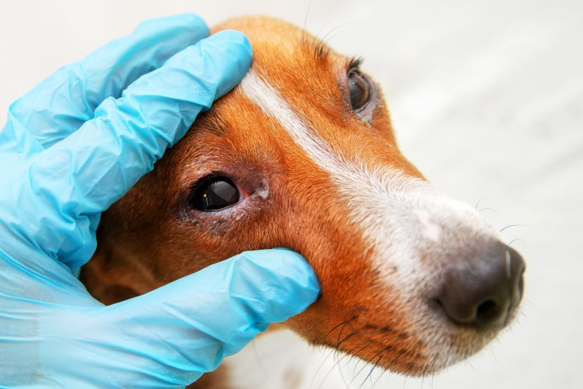
Bolesti koje nastaju kao posledica nepravilnog uzimanja lekova ili njihovih propratnih i neželjenih dejstava nazivaju se jatrogene bolesti (grč. iatros = lekar).
Činioci koji su povezani sa nastankom nekog oboljenja, odnosno koji nisu neposredni uzročnici bolesti ali su u pozitivnoj korelaciji sa njenim nastankom, razvojem i pojavom komplikacija, nazivaju se faktori rizika. Naprimer, faktori rizika za srčana oboljenja su gojaznost, povišen krvni pritisak, pušenje, stres, šećerna bolest i dr. Identifikacija legitimnih faktora rizika može rezultirati korisnim preventivnim merama, kao što je motivisanje osobe da dobije zdravo količinu fizičke vežbe.
Medicinska disciplina koja proučava uzroke bolesti naziva se etiologija (lat. etiologia), a mehanizmom nastanka i razvojem bolesti se bavi patogeneza (lat. pathogenesis).

Slide 5
A betegség kezdete lehet hirtelen (stroke, akut miokardiális infarktus) vagy fokozatos (malignus daganatok, fogszuvasodás, tuberkulózis).
A betegségeket akut és krónikus betegségekre osztják. Az akut betegségek hirtelen jelentkeznek és egy bizonyos ideig tartanak, míg a krónikus betegségek kialakulása általában fokozatos, és nem tarthat sokáig (néha egy életen át). E két forma közötti átmenetet a szubakut betegségek jelentik.
A betegséget szubjektív zavarok vagy tünetek (lat. Symptoma morbi) és jelek (lat. Signum morbi) kísérik. Gyakori a tünetek nem specifikus (általános) és specifikus felosztása.
Az előbbiek számos betegségre jellemzőek (fáradtság, láz, fejfájás), míg az utóbbiak csak egy vagy kisebb számú betegségben fordulnak elő. A patognóm tünetek bizonyos betegségekre nagyon specifikusak, és jelenlétük lehetővé teszi a könnyű diagnózist. A betegség jelei közé tartoznak a kiütések, bőrpír, duzzanat, sárgaság, megnagyobbodott mandulák stb. A szindróma (lat. syndroma) különböző tünetek és jelek összességét jelenti, amelyek egyetlen klinikai képként jelennek meg.

Slide 6
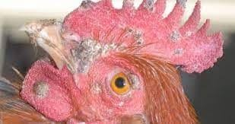
A betegség kimenetele háromféle lehet :
Gyógyulás következmények nélkül (latin sanatio ad integrum),
Bizonyos változásokkal és következményekkel járó gyógyulás (latin residua morbi) ill
halál (latin exitus letalis).

Slide 7
Kao rezultat osnovne bolesti se mogu javiti i druga, još teža oboljenja koja se nazivaju komplikacija (lat. complicatio).
Ponovno javljanje iste bolesti se naziva recidiv ili relaps (lat. recidivum, relapsus).
Termin remisija (lat. remissio) označava prividno izlečenje bolesti, a nepotpuno izlečenje i period oporavka se zove rekonvalescencija (lat. reconvalescentio).
Rehabilitacija (lat. rehabilitatio) predstavlja otklanjanje ili ublažavanje izvesnih poremećaja, koji nastaju kao rezultat bolesti.

Slide 8
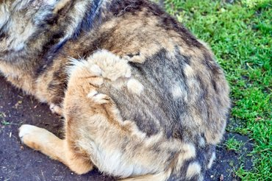
A háziállatok betegségei nem sokban különböznek az emberek betegségeitől.
Sokan közülük gyakoriak, és gyakran állatokról emberre terjednek (úgynevezett zoonózisok). Különösen fontosak a fertőző és parazitás betegségek. Elnyomásukat törvény szabályozza, mivel kárt okoznak a gazdaságban és veszélyt jelentenek az emberek egészségére.
A lovakat megtámadó betegségek közül a szakagia fontos, és az emésztőszervek különféle rendellenességei (kólika) nagyon gyakoriak.
A teheneknél gyakori a tuberkulózis, a brucellózis, a prostretl, a rustling és a piroplazmózis, a hegesztés okozta szervek betegségei (különösen a juhoknál) pedig sok kárt okoznak.
A kecskék elsősorban brucellózisban, a juhok pedig himlőben, piroplazmózisban, rühességben és egyes belső szervek parazitás betegségeiben (lebegés) szenvednek
. A sertések pestist, vörös hasat és brucellózist kapnak.
A kutyák és macskák esetében régiónkban a legfontosabb a veszettség, a baromfiaknál pedig a pestis, a kolera és a tífusz.
A vadon élő állatok is szenvedhetnek különféle betegségekben: pl. a nyulak tularémiában, a méhek fiasításban stb.

